Slide 1

智能循迹小车第二次培训
C语言及微机原理讲解

Slide 2
目录
一、什么是计算机程序
二、程序编译过程
三、变量、常量和数据类型
四、选择结构和条件判断语句
五、循环结构语句
六、子程序
七、微型计算机的组成
八、寄存器和储存器
九、微型计算机的外设及串口通信
十、TTL逻辑电平的概念及PWM原理

Slide 3
什么是计算机程序
计算机程序（Computer Program）是指一组指示计算机或其他具有消息处理能力装置每一步动作的指令，通常用某种程序设计语言编写，运行于某种目标体系结构上。打个比方，一个程序就像一个用汉语（程序设计语言）写下的红烧肉菜谱（程序），用于指导懂汉语（编译器）同时也会烹饪手法的人（体系结构）来做这道菜。 通常，以英文文本为基础的计算机程序要经过编译和链接而成为一种人们不易看清而计算机可解读的一连串数字的格式，然后放入运行。未经编译就可运行的程序，通常称之为脚本程序（script）。

Slide 4
什么是计算机语言
计算机语言（Computer Language）指用于人与计算机之间通讯的语言。计算机语言是人与计算机之间传递信息的媒介。计算机系统最大特征是指令通过一种语言传达给机器。为了使电子计算机进行各种工作，就需要有一套用以编写计算机程序的数字、字符和语法规划，由这些字符和语法规则组成计算机各种指令（或各种语句）。这些就是计算机能接受的语言。

Slide 5
机器语言（machine language）是一种指令集的体系。这种指令集，称机器码（machine code），是电脑的CPU可直接解读的数据，是用二进制代码表示的计算机能直接识别和执行的一种机器指令的集合。
汇编语言（assembly language）是一种用于电子计算机、微处理器、微控制器或其他可编程器件的低级语言，亦称为符号语言。在汇编语言中，用助记符（Mnemonics）代替机器指令的操作码，用地址符号（Symbol）或标号（Label）代替指令或操作数的地址。
高级语言（High-level programming language）是高度封装了的编程语言，与低级语言相对。它是以人类的日常语言为基础的一种编程语言，使用一般人易于接受的文字来表示，从而使程序编写员编写更容易，亦有较高的可读性，以方便对电脑认知较浅的人亦可以大概明白其内容。由于早期电脑业的发展主要在美国，因此一般的高级语言都是以英语为蓝本。

Slide 6
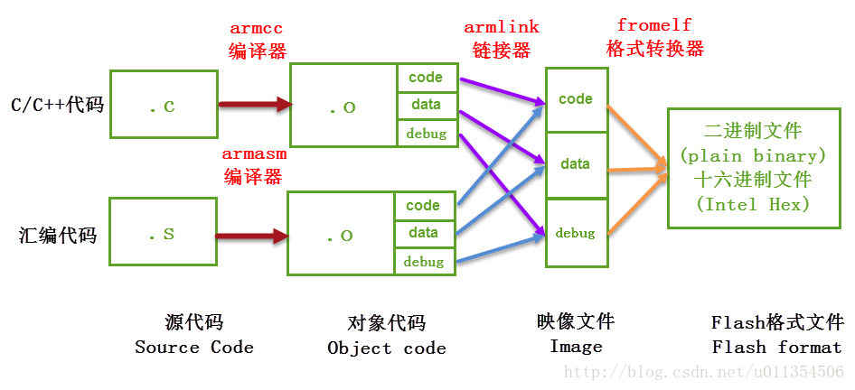
程序编译过程
预处理
编译
链接
格式转换（不一定有）

Slide 7
预处理
将所有的#define删除，并且展开所有的宏定义
处理所有的条件预编译指令，比如#if #ifdef #elif #else #endif等
处理#include 预编译指令，将被包含的文件插入到该预编译指令的位置。
删除所有注释 “//”和”/* */”.
添加行号和文件标识，以便编译时产生调试用的行号及编译错误警告行号。
保留所有的#pragma编译器指令，因为编译器需要使用它们

Slide 8
编译
编译过程就是把预处理完的文件进行一系列的词法分析，语法分析，语义分析及优化后生成相应的汇编代码。
汇编器是将汇编代码转变成机器可以执行的命令，每一个汇编语句几乎都对应一条机器指令。汇编相对于编译过程比较简单，根据汇编指令和机器指令的对照表一一翻译即可。
Arduino IDE使用avr-gcc来编译程序文件。

Slide 9
链接
通过调用链接器ld来链接程序运行需要的一大堆目标文件，以及所依赖的其它库文件
把各个.o文件及库文件链接成一个映像文件
静态链接是指在编译阶段直接把静态库加入到可执行文件中去，这样可执行文件会比较大。
而动态链接则是指链接阶段仅仅只加入一些描述信息，而程序执行时再从系统中把相应动态库加载到内存中去。

Slide 10
格式转换（不一定有）
一般来说Windows或Linux系统使用链接器直接生成可执行映像文件elf后，内核根据该文件的信息加载后，就可以运行程序了，但在单片机平台上，需要把该文件的内容加载到芯片上，所以还需要对链接器生成的elf映像文件利用格式转换器fromelf转成“.bin”或“.hex”文件，交给下载器下载到芯片的FLASH或ROM中。
Arduino是将.o文件将最终生成一个静态库，主程序文件与之链接。只有主程序中使用到的库代码才会被写入到最终的.hex文件中，所以这样做就减少了绝大多数程序的大小。也就是说，对于普通的 C/C++ 文件，则会单独编译成一个静态库，最后和 main.cxx 以及各个 library 的编译结果链接起来。.hex文件是编译的最终文件，然后被上传到Arduino板。

Slide 11
常量、变量
常量：在程序运行中，其值不能被改变的量称为常量。例如1000,0.0036等（宏定义）
变量：变量代表一个有名字的、具有特定属性的一个储存单元。它用来存放数据，也就是存放变量的值。在程序运行期间，变量的值是可以改变的。变量必须先定义，后使用。在定义时指定该变量的名字和类型。C99中允许使用常变量。

Slide 12
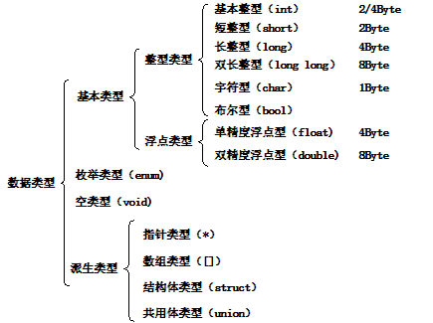
数据类型

Slide 13
整数类型
类型 | 存储大小 | 值范围
char | 1 byte | -128 到 127 或 0 到 255
unsigned char | 1 byte | 0 到 255
signed char | 1 byte | -128 到 127
int | 2 或 4 bytes | -32,768 到 32,767 或 -2,147,483,648 到 2,147,483,647
unsigned int | 2 或 4 bytes | 0 到 65,535 或 0 到 4,294,967,295
short | 2 bytes | -32,768 到 32,767
unsigned short | 2 bytes | 0 到 65,535
long | 4 bytes | -2,147,483,648 到 2,147,483,647
unsigned long | 4 bytes | 0 到 4,294,967,295

Slide 14
小数类型
类型 | 存储大小 | 值范围 | 精度
float | 4 byte | 1.2E-38 到 3.4E+38 | 6 位小数
double | 8 byte | 2.3E-308 到 1.7E+308 | 15 位小数
long double | 10 byte | 3.4E-4932 到 1.1E+4932 | 19 位小数

Slide 15
在C语言中，共有三大常用的程序结构：
顺序结构：代码从前往后执行，没有任何“拐弯抹角”；
选择结构：也叫分支结构，重点要掌握 if else、switch 以及条件运算符；
循环结构：重复执行同一段代码。

Slide 16
选择结构和条件判断
IF语句，用来实现两个分支的选择结构
Switch语句，用来实现多分支的选择结构

Slide 17
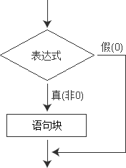
IF语句的三种形式
第一种形式为基本形式：if
if(表达式) 语句
其语义是：如果表达式的值为真，则执行其后的语句，否则不执行该语句。其过程可表示为下图。

Slide 18
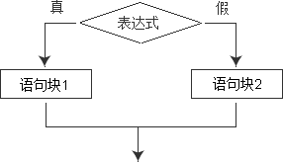
IF语句的三种形式
第二种形式为: if-else
if(表达式)
语句1;
else
语句2;
其语义是：如果表达式的值为真，则执行语句1，否则执行语句2 。其执行过程可表示为下图。。

Slide 19
IF语句的三种形式
。第三种形式为if-else-if形式
前二种形式的if语句一般都用于两个分支的情况。当有多个分支选择时，可采用if-else-if语句，其一般形式为：
if(表达式1)
语句1;
else if(表达式2)
语句2;
…
else if(表达式m)
语句m;
else
语句n;
其语义是：依次判断表达式的值，当出现某个值为真时，则执行其对应的语句。然后跳到整个if语句之外继续执行程序。 如果所有的表达式均为假，则执行语句n。然后继续执行后续程序。 if-else-if语句的执行过程如下图所示。

Slide 20
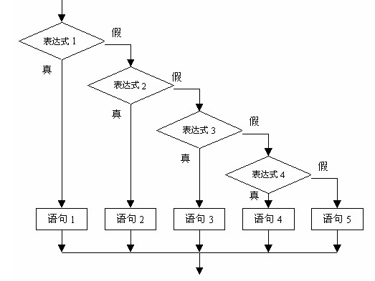
IF语句的三种形式

Slide 21
C语言switch语句的用法详解
C语言还提供了另一种用于多分支选择的switch语句， 其一般形式为：
switch(表达式){
case 常量表达式1: 语句1;
case 常量表达式2: 语句2;
…
case 常量表达式n: 语句n;
default: 语句n+1;
}
其语义是：计算表达式的值。 并逐个与其后的常量表达式值相比较，当表达式的值与某个常量表达式的值相等时， 即执行其后的语句，然后不再进行判断，继续执行后面所有case后的语句。如表达式的值与所有case后的常量表达式均不相同时，则执行default后的语句。

Slide 22
C语言switch语句注意事项
在case后的各常量表达式的值不能相同，否则会出现错误。
在case后，允许有多个语句，可以不用{}括起来。
各case和default子句的先后顺序可以变动，而不会影响程序执行结果。
default子句可以省略不用。
每个case的最后要加break，否则程序会继续运行下去

Slide 23
循环结构语句
while循环的特点是：只要当循环条件表达式为真（即给定条件成立），就执行循环体语句。先判断条件表达式，后执行循环体语句
do……while，先无条件地执行循环体，然后判断循环条件是否成立
for语句较灵活，不仅可以用于循环次数已经确定的情况，还可以用于循环次数不确定而只给出循环结束条件的情况
break语句提前终止循环
continue语句提前结束本次循环

Slide 24
C语言while语句的用法
条件
N
Y
while循环的一般形式为：
while(表达式){
语句块
}
意思是，先计算“表达式”的值，当值为真（非0）时， 执行“语句块”；执行完“语句块”，再次计算表达式的值，如果为真，继续执行“语句块”……这个过程会一直重复，直到表达式的值为假（0），就退出循环，执行 while 后面的代码。
我们通常将“表达式”称为循环条件，把“语句块”称为循环体，整个循环的过程就是不停判断循环条件、并执行循环体代码的过程。
循环体

Slide 25
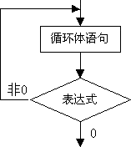
C语言do-while语句的用法
do-while语句的一般形式为：
do{
语句
} while(表达式);
这个循环与while循环的不同在于：它先执行循环中的语句，然后再判断表达式是否为真，如果为真则继续循环；如果为假，则终止循环。因此，do-while循环至少要执行一次循环语句。其执行过程可用下图表示。

Slide 26
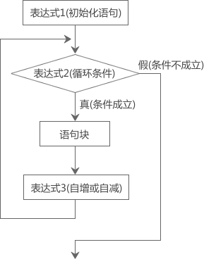
C语言for循环
for 循环的一般形式为：
for(表达式1; 表达式2; 表达式3){
语句块
}
它的运行过程为：
1) 先执行“表达式1”。
2) 再执行“表达式2”，如果它的值为真（非0），则执行循环体，否则结束循环。
3) 执行完循环体后再执行“表达式3”。
4) 重复执行步骤 2) 和 3)，直到“表达式2”的值为假，就结束循环。
上面的步骤中，2) 和 3) 是一次循环，会重复执行，for 语句的主要作用就是不断执行步骤 2) 和 3)。
可以理解为for（循环变量赋初值；循环条件；循环变量增值）

Slide 27
循环语句的注意点
1、在多重循环中，如果有可能，应当将最长的循环放在最内层，最短的循环放在最外层，以减少CPU 跨切循环层的次数。
2、建议for 语句的循环控制变量的取值采用“半开半闭区间”写法。（≥，≤）
3、不能在for 循环体内修改循环变量，防止循环失控。
4、循环要尽可能的短，要使代码清晰，一目了然。
5、把循环嵌套控制在3 层以内。否则会使程序可读性降低

Slide 28
C语言break语句的用法
break语句通常用在循环语句和开关语句中。当break用于开关语句switch中时，可使程序跳出switch而执行switch以后的语句；如果没有break语句，则将成为一个死循环而无法退出。break在switch 中的用法已在前面介绍开关语句时的例子中碰到，这里不再举例。
当break语句用于do-while、for、while循环语句中时，可使程序终止循环而执行循环后面的语句，通常break语句总是与if语句联在一起，即满足条件时便跳出循环。

Slide 29
C语言continue语句的用法
continue语句的作用是跳过循环体中剩余的语句而强行执行下一次循环。continue语句只用在for、while、do-while等循环体中，常与if条件语句一起使用，用来加速循环。

Slide 30
break 与continue 的区别
break 关键字很重要，表示终止本层循环。现在这个例子只有一层循环，当代码执行到break 时，循环便终止。
continue 表示终止本次（本轮）循环。当代码执行到continue 时，本轮循环终止，进入下一轮循环。

Slide 31
C语言子程序
1、函数的声明
函数原型除了向用户说明如何使用一个函数以外，还告诉电脑存在这样一个可以使用的函数。在声明一个函数的时候，参数是没有实际值的，只是起到一个占位的作用，所以称为形式参数，简称“形参”；在调用一个函数的时候，参数必须有一个确定的值，是真正能够对结果起作用的因素，所以称为实际参数，简称“实参”
2、函数的定义
没有分号结尾的函数原型
{
语句块；
}
不要使用相同的变量和参数

Slide 32
微型计算机的组成
微型计算机系统包括硬件和软件两大部分。硬件是指构成计算机的是在的物理设备，是看得见、摸得着的物体，就像人的躯体。软件一般是指在计算机上运行的程序（广义的软件还包括由计算机管理的数据和有关的文档资料），是指示计算机工作的命令，就想人的思想。微型计算机主要是指微型计算机的硬件系统，当然其核心是处理器。

Slide 33
冯·诺依曼计算机结构

Slide 34
寄存器
寄存器（Register），是中央处理器内的其中组成部分。寄存器是有限存贮容量的高速存贮部件，它们可用来暂存指令、数据和地址。在中央处理器的控制部件中，包含的寄存器有指令寄存器（IR）和程序计数器。在中央处理器的算术及逻辑部件中，包含的寄存器有累加器。
在电脑架构里，处理器中的寄存器是少量且速度快的电脑内存，借由提供快速共同地访问数值来加速计算机程序的运行：典型地说就是在已知时间点所作的之计算中间的数值。

Slide 35
触发器
触发器（英语：Flip-flop, FF），是一种有两种稳态的用于储存组件，可记录二进位制数字信号“1”和“0”。触发器是一种双稳态多谐振荡器（bistable multivibrator）。该电路可以通过施加在一个或多个控制输入端的信号来改变状态，并会有1个或2个输出。触发器是构成时序逻辑电路以及各种复杂数字系统的基本逻辑单元。触发器和锁存器是在计算机、通讯和许多其他类型的系统中使用的数字电子系统的基本组成部分。

Slide 36
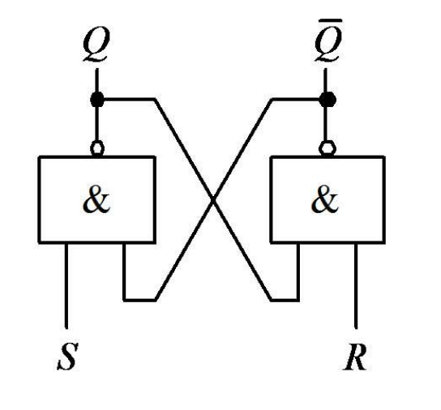
RS触发器
基本RS触发器又称SR锁存器，是触发器中最简单的一种，也是各种其他类型触发器的基本组成部分。两个与非门或或非门的输入端输出端进行交叉耦合或首尾相接，即可构成一个基本RS触发器。
当R与S皆为低电位，回授会让Q与Q（Q的反相）保持于一个固定的状态。当S("Set")为高电位，R("Reset")为低电位时，输出Q会被强制设置为高电位；相反的，当S为低电位，R为高电位时，输出Q会被强制设置为低电位。
特征方程为：Q=S+RQ，且RS=0

Slide 37
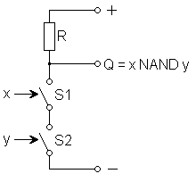
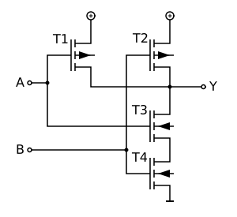
与非门
CMOS电路中的逻辑门有非门、与门、与非门、或非门、或门、异或门、异或非门，施密特触发门、缓冲器、驱动器等
与非门则是当输入端中有1个或1个以上是低电平时，输出为高电平；只有所有输入是高电平时，输出才是低电平
A | B | Y
0 | 0 | 1
0 | 1 | 1
1 | 0 | 1
1 | 1 | 0
开关逻辑
CMOS逻辑

Slide 38
存储器
存储器（Memory）是现代信息技术中用于保存信息的记忆设备。其概念很广，有很多层次，在数字系统中，只要能保存二进制数据的都可以是存储器；在集成电路中，一个没有实物形式的具有存储功能的电路也叫存储器，如RAM、FIFO等；在系统中，具有实物形式的存储设备也叫存储器，如内存条、TF卡等。计算机中全部信息，包括输入的原始数据、计算机程序、中间运行结果和最终运行结果都保存在存储器中。它根据控制器指定的位置存入和取出信息。有了存储器，计算机才有记忆功能，才能保证正常工作。计算机中的存储器按用途存储器可分为主存储器（内存）和辅助存储器（外存）,也有分为外部存储器和内部存储器的分类方法。外存通常是磁性介质或光盘等，能长期保存信息。内存指主板上的存储部件，用来存放当前正在执行的数据和程序，但仅用于暂时存放程序和数据，关闭电源或断电，数据会丢失。

Slide 39
微型计算机的外设
MCU即单片机指的是把中央处理器、存储器、定时器、各种输入输出接口都集成在一块集成电路芯片上的微型CPU。单片机与通用型CPU不同，通用型CPU如果要工作还需要内存、硬盘、输入输出设备等外接存储单元，而单片机只需要一个时钟发生电路便能正常工作了。
一般意义上的外设，指的是单片机的输入输出设备，例如模数转换器，定时器，串口，SPI，GPIO等。

Slide 40
串行通信
在远程通信和计算机科学中，串行通信（英语：Serial communication）是指在计算机总线或其他数据通道上，每次传输一个位元数据，并连续进行以上单次过程的通信方式。与之对应的是并行通信，它在串行端口上通过一次同时传输若干位元数据的方式进行通信。

Slide 41
串口通信
串口是计算机上一种非常通用设备通信的协议，不要与通用串行总线Universal Serial Bus（USB）混淆。大多数计算机包含两个基于RS232的串口。串口同时也是仪器仪表设备通用的通信协议；很多GPIB兼容的设备也带有RS-232口。同时，串口通信协议也可以用于获取远程采集设备的数据。
波特率：这是一个衡量通信速度的参数。它表示每秒钟传送的bit的个数。例如300波特表示每秒钟发送300个bit。

Slide 42
TTL逻辑电平的概念
TTL电平信号之所以被广泛使用，原因是因为：通常我们采用二进制来表示数据。而且规定，+5V等价于逻辑“1”，0V等价于逻辑“0”。这样的数据通信及电平规定方式，被称做TTL（晶体管-晶体管逻辑电平）信号系统。这是计算机处理器控制的设备内部各部分之间通信的标准技术。

Slide 43
PWM的原理
脉冲宽度调制（英语：Pulse Width Modulation，缩写：PWM），简称脉宽调制，是将模拟信号变换为脉冲的一种技术，一般变换后脉冲的周期固定，但脉冲的占空比会依模拟信号的大小而改变。
在模拟电路中，模拟信号的值可以连续进行变化，在时间和值的幅度上都几乎没有限制，基本上可以取任何实数值，输入与输出也呈线性变化。所以在模拟电路中，电压和电流可直接用来进行控制对象，例如家用电器设备中的音量开关控制、采用卤素灯泡灯具的亮度控制等等。
与模拟电路不同，数字电路是在预先确定的范围内取值，在任何时刻，其输出只可能为ON和OFF两种状态，所以电压或电流会通/断方式的重复脉冲序列加载到模拟负载。PWM技术是一种对模拟信号电平的数字编码方法，通过使用高分辨率计数器（调制频率）调制方波的占空比，从而实现对一个模拟信号的电平进行编码。其最大的优点是从处理器到被控对象之间的所有信号都是数字形式的，无需再进行数模转换过程；而且对噪声的抗干扰能力也大大增强（噪声只有在强到足以将逻辑值改变时，才可能对数字信号产生实质的影响），这也是PWM在通讯等信号传输行业得到大量应用的主要原因。

Slide 44
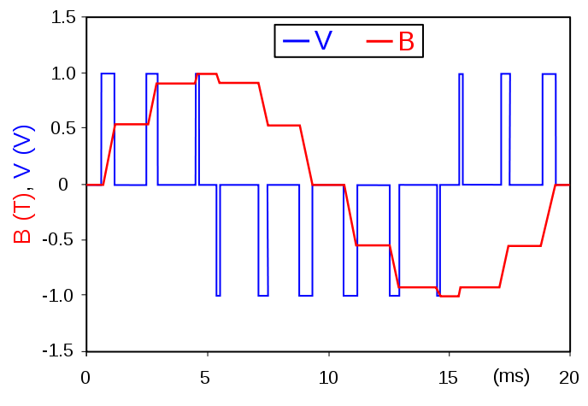

Slide 45
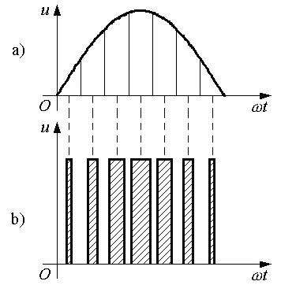

Slide 46
PCM（顺带将解）
冲编码调制（英文：Pulse-code modulation，缩写：PCM）是一种模拟信号的数字化方法。PCM将信号的强度依照同样的间距分成数段，然后用独特的数字记号（通常是二进制）来量化。PCM常被用于数字电信系统上，也是电脑和红皮书中的标准形式。在数字视频中它也是标准，例如使用 ITU-R BT.601。但是PCM并不流行于诸如DVD或DVR的消费性商品上，因为它需要相当大的比特率（DVD格式虽然支持PCM，不过很少使用）；与之相较，压缩过的音频较匹配效率。不过，许多蓝光光盘使用PCM作音频编码。非常频繁地，PCM编码以一种串行通信的形式，使数字传讯由一点至下一点变得更容易——不论在已给定的系统内，或物理位置。

Slide 47
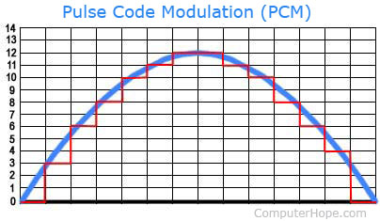

Slide 48
THANKS

